Slide 1
计算所曙光服务器
159.226.41.226 端口号10022，用户名inteltest
10.18.106.201，端口号22，有1个k20，ubuntu 16.04系统，用户名密码都是ucas

Slide 2
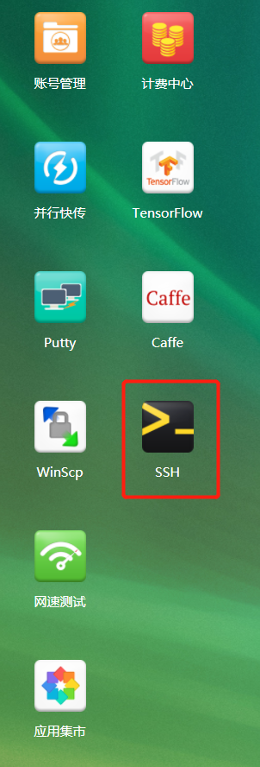
广州超算中心
1.通过登陆 https://cloud.paratera.com 进行网页版登陆或手动下载ParaCloud客户端Mac版/Windows版，使用并行账号进行登录。
用户名:tgm@ict.ac.cn
密 码:Ce8qE8ye
2.登陆账户后，点击SSH，然后登录广州超算pp748节点。
3.登录成功，也可以通过桌面的winscp拷贝文件，或者通过桌面的putty ssh登陆。

